Slide 1
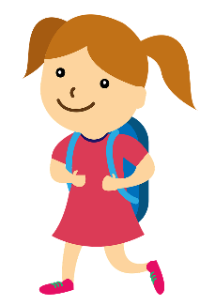

TRƯỜNG TIỂU HỌC PHÚC LỢI
MÔN TIẾNG VIỆT 1

Slide 2
TRƯỜNG TIỂU HỌC PHÚC LỢI
MÔN TIẾNG VIỆT 1

Slide 3
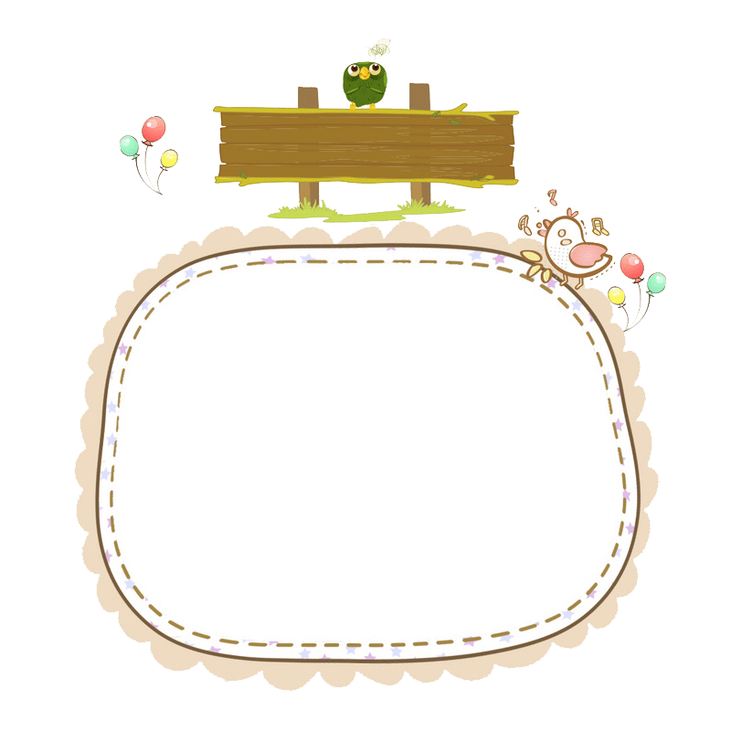



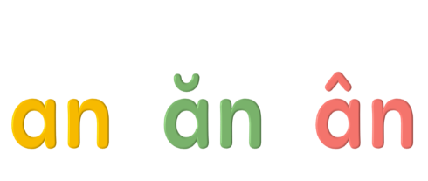
BÀI 31
Tiếng Việt 1

Slide 4



01
NHẬN BIẾT

Slide 5

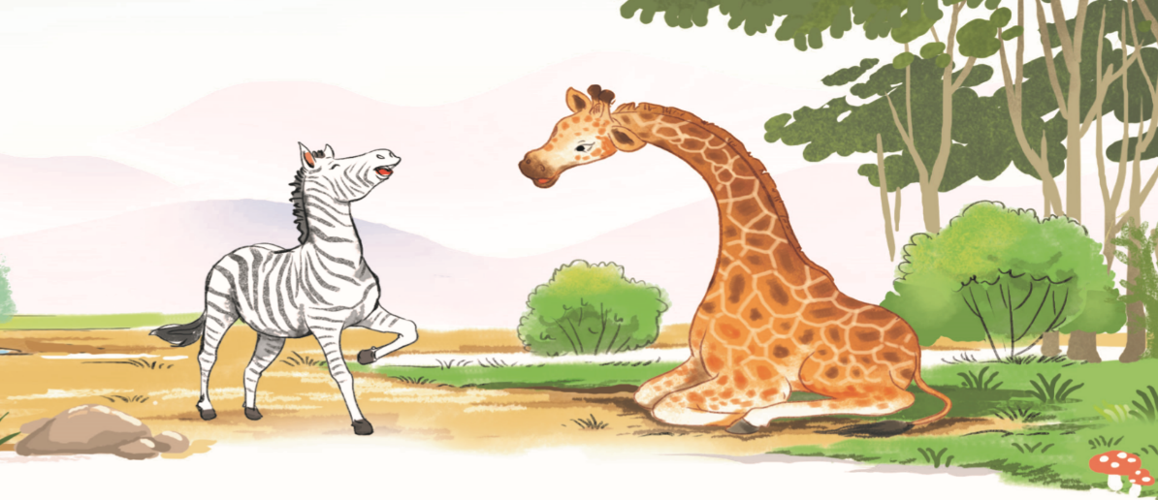



Ngựa vằn và hươu cao cổ là đôi bạn thân.

Slide 6
02
ĐỌC

Slide 7

an

Slide 8
ăn

Slide 9
ân

Slide 10




b
an
bạn

Slide 11



bản
nhãn
gắn
lặn
bận
gần

Slide 12
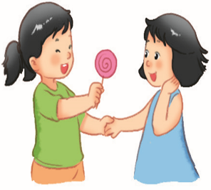
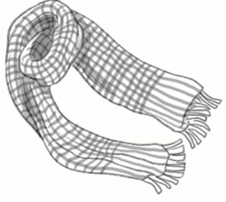
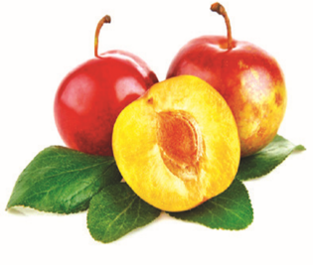
an
ân
bạn thân
khăn rằn
quả mận
ăn
ăn
ân

Slide 13
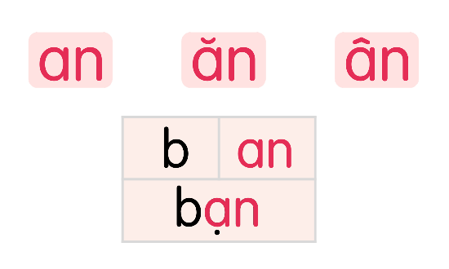
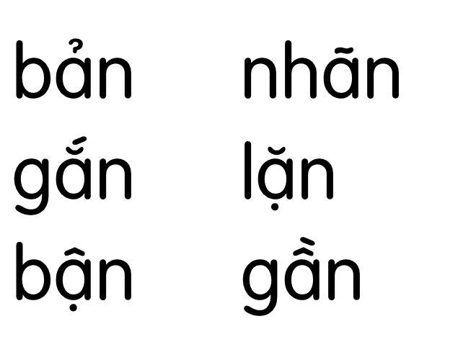


Slide 14
03
VIẾT

Slide 15

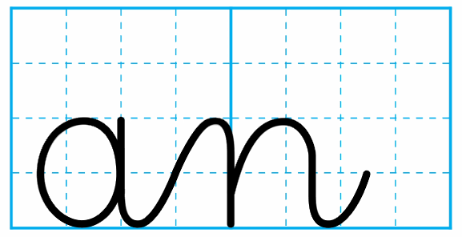

Slide 16
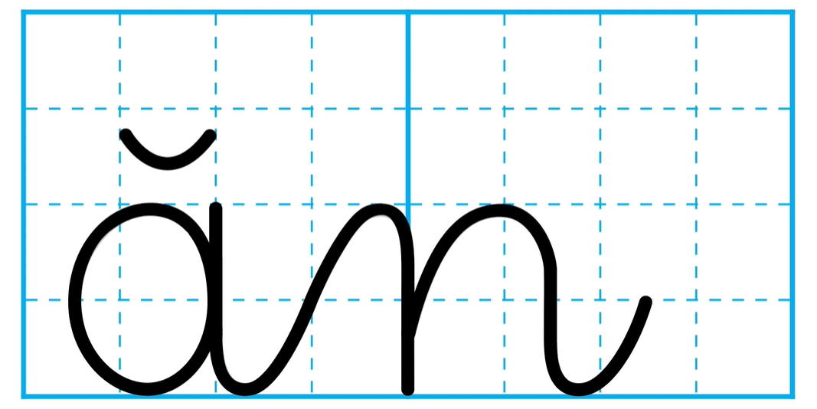

Slide 17
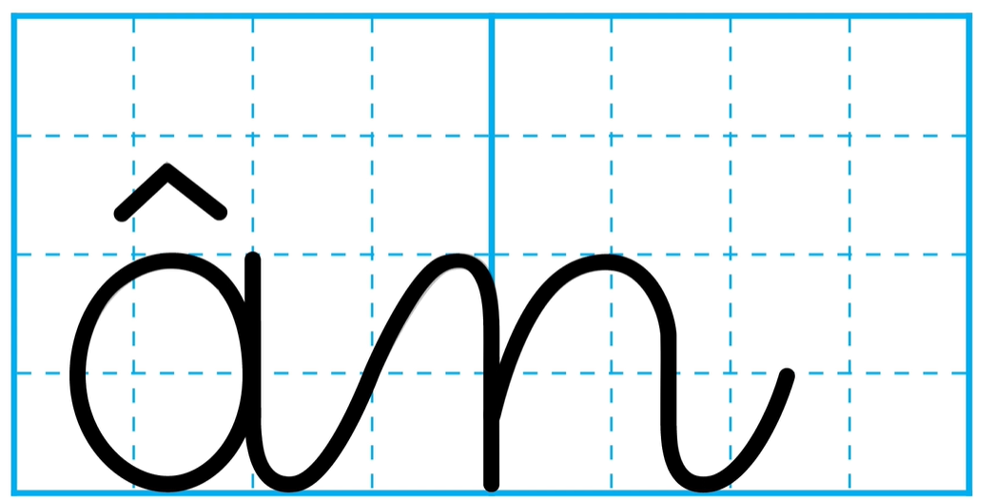

Slide 18
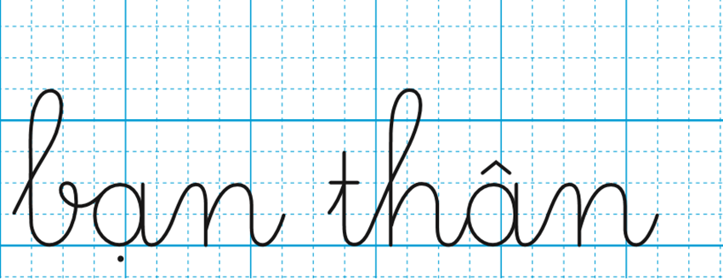

Slide 19
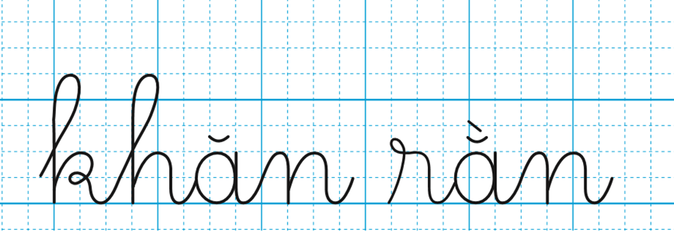

Slide 20
04
ĐỌC

Slide 21

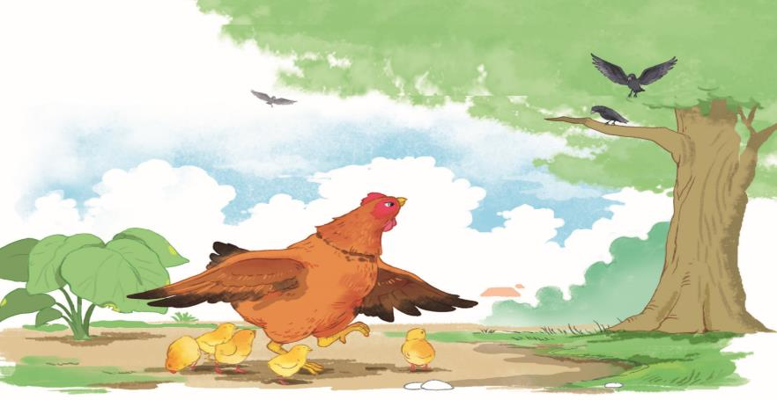
Đàn gà cứ tha thẩn gần chân mẹ. Đã có mẹ che chắn, cả đàn chả sợ gì lũ quạ dữ.
an
ân
ân
ân
ăn
an

Slide 22
05
NÓI

Slide 23
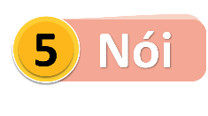
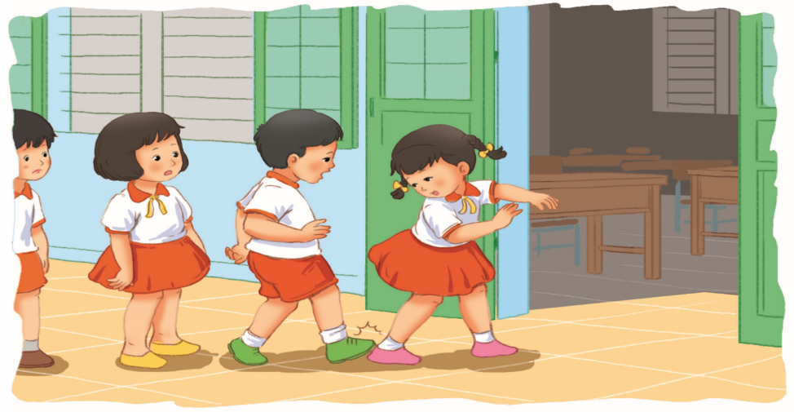
Xin lỗi

Slide 24
HOẠT ĐỘNG TIẾP NỐI

